Slide 1
Charite Universitätsmedizin Berlin
Daphni Siampli
10. Semester
Doktorandin an der Klinischen Physiologie CBF

Slide 2
Charite Universitätsmedizin Berlin

Slide 3
Robert Koch (1843-1927)
Rudolf Karl Virchow (1821-1902)

Slide 4
We are in Netflix too!

Slide 5
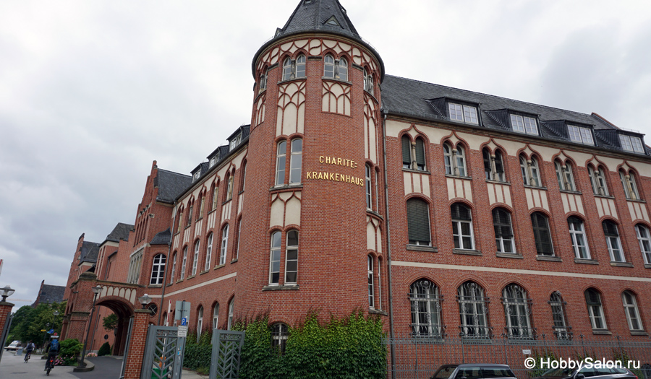
Charite Campi

Slide 6
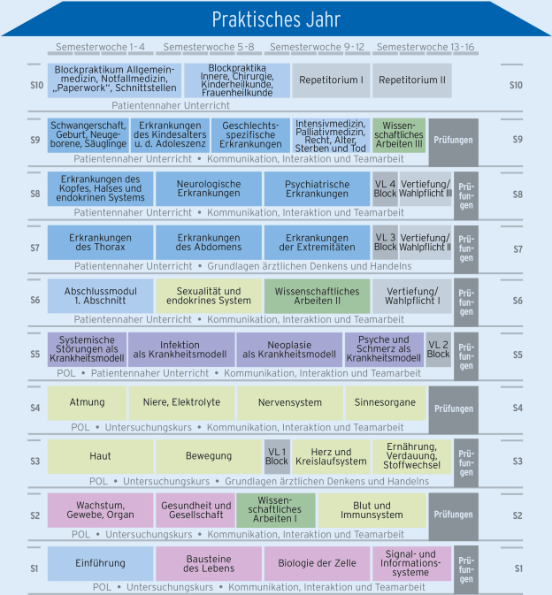

Slide 7
Modellstudiengang

Slide 9
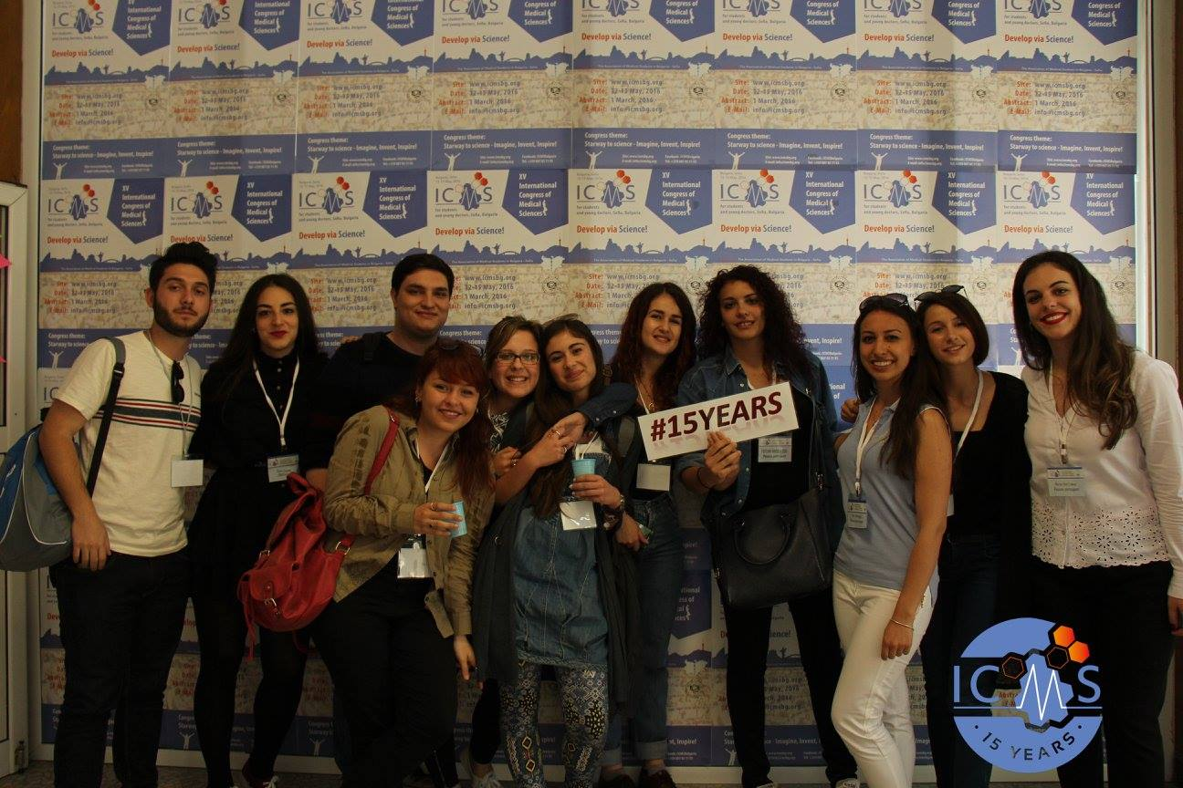
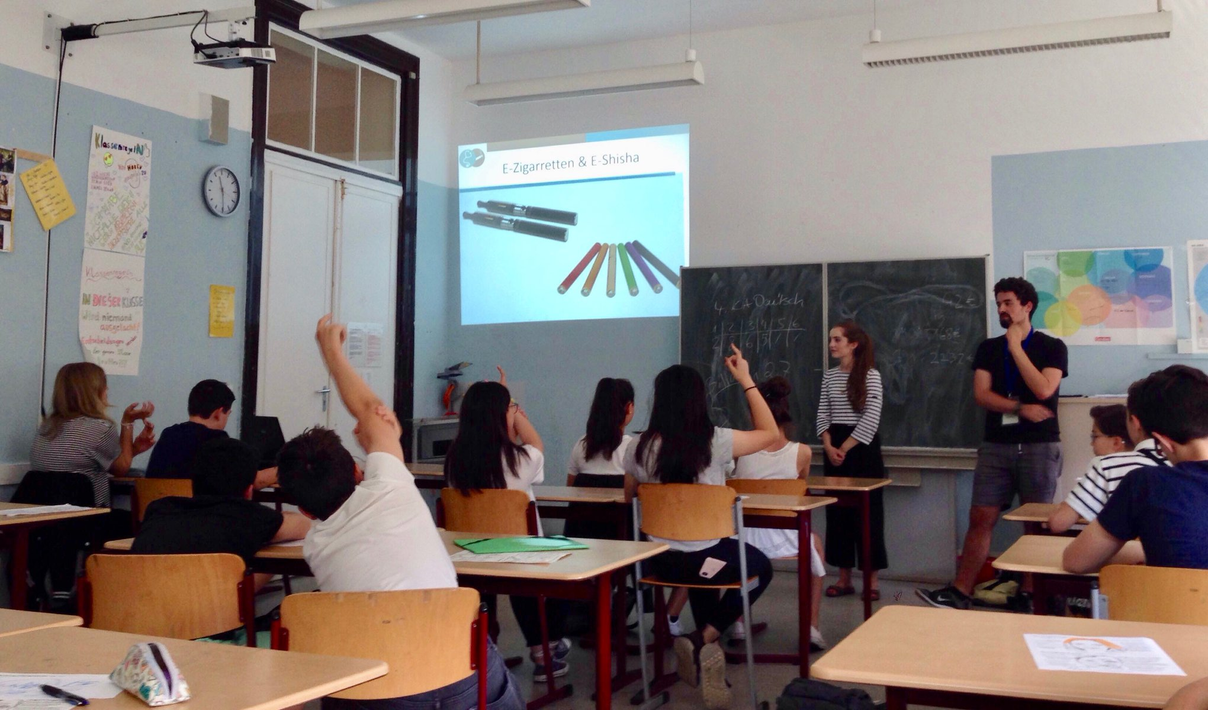
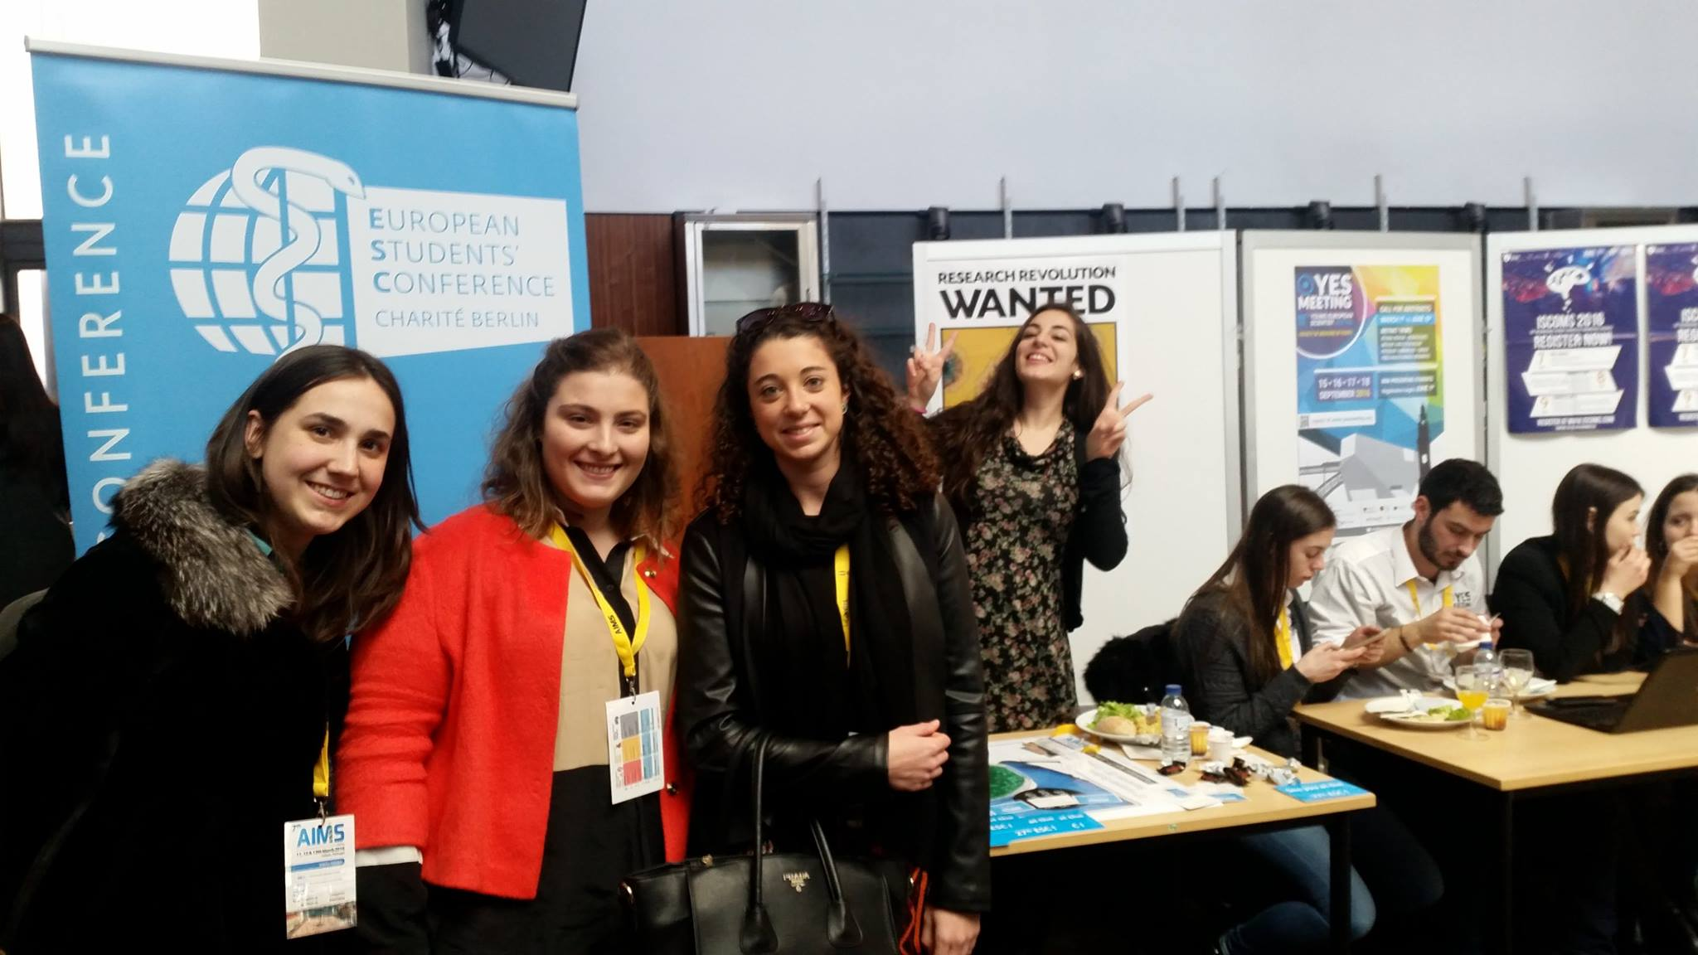
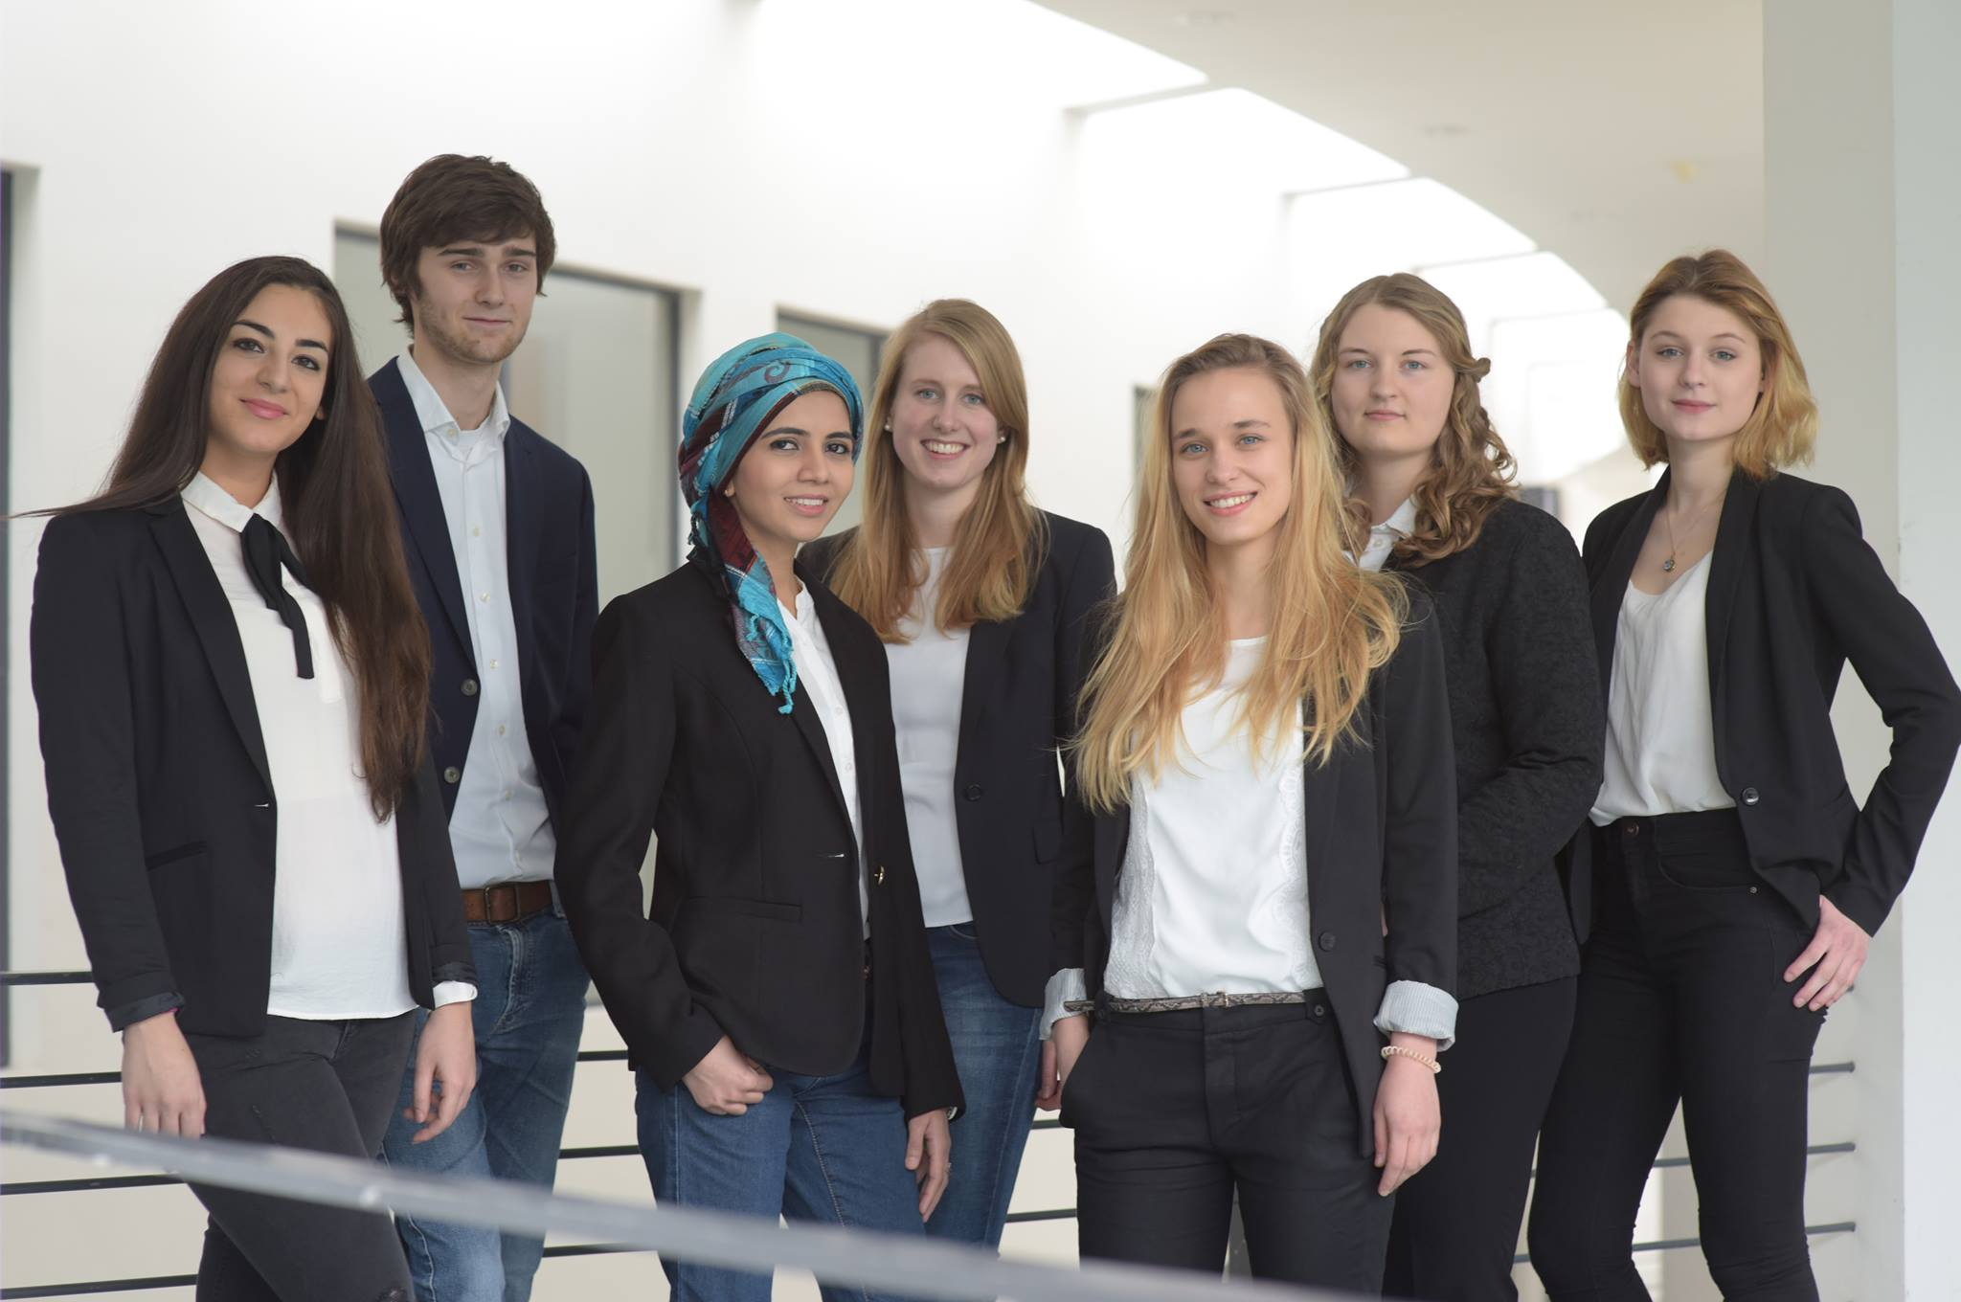
Ευκαιρίες

Slide 10
Charite- the greek way

Slide 11
HamNat
Υλη: Φυσική, Χημεία, Βιολογία και Μαθηματικά με ιατρική προσεγγιση
Προσκληση μονο μεσω μειλ
NC:1,5 199/850 ατομα
Ιδιωτικες σχολές με εντατικά μαθηματα *Ακριβες, βιβλία, σημειωσεις
Απο 2020 ΤΜS

Slide 12
Σας ευχαριστώ πολυ για την προσοχή σας

